Slide 1

CSS Фонтови
Предмет: УРЕДУВАЊЕ НА ВЕБ СТРАНИ III-6, III-7 клас

Slide 2
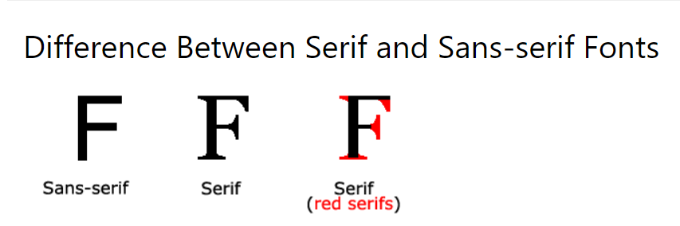
Фонтот на една веб страна има големо значење поради тоа како читателите ја доживуваат самата страна. Во CSS има 5 групи на фонтови:
Serif
Sans-serif
Monospace
Cursive
Fantasy

Slide 3
1. Фонт на текст
- font-family својството се користи за одбирање на фонтот на текстот. Пр:
font-family: "Times New Roman", Times, serif;
При избор на фонтот се наведуваат листа на слични “backup” фонтови за да во случај ако не работи првиот фонт, пребарувачот пробува со вториот, третиот итн. Листата секогаш завршува со името на групата на фонтовите. Најкористен фонт е Аrial.

Slide 4
2. Стил на фонт
- font-style својството може да ги има вредностите: italic, oblique (слично на italic), inherit
3. Дебелина на фонт
- font-weight се користи за подесување на дебелината на фонтот. Може да има вредности : bold, bolder, lighter, inherit или со бројчани вредности (100,200,300,400,500,600,700,800,900).

Slide 5
4. Font Variant
- font-variant својството одредува дали текстот ќе се појавува со фонт со мали букви. Во small-caps фонт сите мали букви се преобразуваат во големи, но со помала големина од оригиналните големи букви во текстот. Може да има вредности: small-caps, inherit.

Slide 6
5. Големина на фонт
- font-size својството се користи за одредување големина на текстот. Може да ги има вредностите: large, larger, medium, small, smaller, x-large, x-small, xx-large, xx-small или бројчани вредности изразени во px, %, em (1em=16px).
Доколку не е прецизирано, стандардна големина на фонтот е 16px. За наслови во текстот се користат таговите од <h1> до <h6> и тагот <p> за параграфи и не е пожелно да се менуваат нивните големини така што насловите изгледаат како параграфи и обратно.

Slide 7
6. Google фонтови
Доколку не сакаме да користиме било кој од стандардните фонтови во HTML, може да се користат Google Fonts. На пример, ако сакаме да го користиме фонтот “Sofiа” од Google Fonts, правиме врска со страната:
<link rel="stylesheet" href="https://fonts.googleapis.com/css?family=Sofia">

Slide 8
7. CSS кратенка за фонт
- font кратенката се користи за наведување на сите индивидуални својства за фонтот во едно. Во себе ги содржи својствата:
font-style
font-variant
font-weight
font-size (required)
font-family (required)

Slide 9
Примери:
font: 20px Arial, sans-serif;
font: italic small-caps bold 12px/30px Georgia, serif;

